Slide 1

C++程序设计
第5讲：类基础
基础概念、基本使用、构造函数、静态成员

Slide 2
05
类基础
基础概念、基本使用、构造函数、静态成员

Slide 3
目录/Contents
01
05
构造函数
面向对象编程
02
06
析构函数
基础概念
03
基本语法
07
静态成员
04
类的特殊成员函数

Slide 4
面向对象编程
OOP
抽象
封装
继承
多态
类和对象是使用C++语言进行面向对象编程的基本载体

Slide 5



面向对象编程
关键字：class
是具体或抽象事物的描述
是数据和方法的封装
难点：如何以面向对象的思维模式构建程序？（如何把C++写的像C++）
关键点：抽象 + 封装
示例：从数据库中查询天气信息并展示
class Car{};
UI
Weather
class Cat{};
Selector
Parser
Timer
DAO/Driver
DB

Slide 6
基础概念
类
对象
类： 对某一类事物的抽象描述和定义，可以近似理解为对象的“模板”
对象：程序运行过程中类型实例化后在内存中的组织结构

Slide 7
基本语法
头文件people.h
关键字class和类型名
访问限定符
public
private
protected
成员函数
成员变量
以分号结尾
class People {
public:
People(int age, int height);
~People();
void Run();
void Walk();
int GetAge();
int GetHeight();
private:
int age_;
int height_;
};

Slide 8
基本语法
// example.cc
// 声明结构体并定义对象
struct DemoStruct {
int intField;
string strField;
} demo1;
问题：
为什么C++中class和struct大括号末尾要加分号？
// 声明类并定义对象
class DemoClass {
int intField;
string strField;
} demo2;
因为需要支持声明对象的同时定义变量

Slide 9
基本语法
头文件people.h
成员函数
void Run();
void Walk();
成员变量
int age_;
int height_;
属性影响行为，数据与方法绑定
class People {
public:
People(int age, int height);
~People();
void Run();
void Walk();
int GetAge();
int GetHeight();
private:
int age_;
int height_;
};
行为
属性

Slide 10
基本语法：访问控制
头文件people.h
访问限定符（实现封装特性）
public（公有）：类内外均可访问
private（私有）：仅类内可访问
protected（保护）：类内及派生类可访问
通过成员函数实现只读访问
int GetAge(); void SetAge(int age);
例外：友元关键字friend
class People {
public:
People(int age, int height);
~People();
void Run();
void Walk();
int GetAge();
int GetHeight();
private:
int age_;
int height_;
};
最佳实践：
无特殊理由，class的成员变量不设计为public访问

Slide 11
基本语法：访问控制
头文件people.h
// Example
class People {
void Run();
public:
void Walk();
};
// 外部调用
People p;
p.Run(); // 错误
p.Walk(); // 正确
class People {
public:
People(int age, int height);
~People();
void Run();
void Walk();
int GetAge();
int GetHeight();
private:
int age_;
int height_;
};
知识点：
无访问限定符的默认情况下，访问权限是private

Slide 12
基本语法
源文件people.cpp
#include“people.h”
void People::Run() {
int speed = abs(age_ - 20) * 0.2 + height_ * 0.1;
std::cout <<“Run“ << speed << std::endl;
}
void People::Walk() {
int speed = abs(age_ - 20) * 0.1 + height_ * 0.05;
std::cout <<“Run“ << speed << std::endl;
}
int People::GetAge() { return age_;}
int People::GetHeight() {return height_;}
1. 包含类头文件
#include “people.h”
2. 函数名前加“类名::”
void People::Run()
3. 成员函数可直接访问成员变量
4. 可在头文件中同时定义成员函数的实现逻辑，这样的函数会默认成为inline函数

Slide 13
基本语法：类作用域
源文件people.cpp进行类定义
#include“people.h”
void People::Run() { /* 省略实现内容 */ }
void People::Walk() { /* 省略实现内容 */ }
int People::GetAge() { return age_;}
int People::GetHeight() {return height_;}
1. 每个类的内部都构成一个独立的作用域（class scope），作用域内包含函数、变量
2. 作用域内的每个元素（函数、变量）可以互相访问，外部元素需要访问作用域内元素的话需要依赖public访问限定符
3. 不同类的作用域相互隔离，不同类可以定义相同的成员函数而不会冲突

Slide 14
const与mutable修饰符
可使用const修饰成员变量或成员函数
const成员变量在初始化后不允许修改，本讲后续将详细介绍
const成员函数不允许修改一般成员变量，关键字需在声明和定义中均出现
// people.h
class People {
public:
int GetAge() const;
int GetHeight() const;
void SetHeight(int h);
private:
int age_;
int height_;
};
// people.cc
int People::GetAge() const {
return age_; // 正确
}
int People::GetHeight() const {
height_ = 3; // 错误
return height_;
}

Slide 15
const与mutable修饰符
可使用const修饰成员变量或成员函数
const成员函数不允许修改一般成员变量，关键字需在声明和定义中均出现
由mutable修饰的变量在const成员函数中仍可被修改
// people.h
class People {
public:
int GetAge() const;
int GetHeight() const;
void SetHeight(int h);
private:
int age_;
mutable int height_;
};
// people.cc
int People::GetAge() const {
return age_; // 正确
}
int People::GetHeight() const {
height_ = 3; // 正确
return height_;
}
思考：
何时应使用mutable变量？

Slide 16
基本语法：结构体
在C++中，结构体struct和类class内部实现基本相同，是一种特殊的类
C与C++ struct的区别
C结构体不支持成员函数，C++支持
C结构体不支持访问控制，C++支持
C结构体不支持派生集成等，C++支持
C++中struct和class编译时共享相同底层编译规则
C++中class和struct的区别
class默认访问权限为private，struct为public
class继承时默认访问权限是private，struct为public
使用建议：
使用struct抽象行为较少，且无需特殊访问及拷贝控制的事物。其他情况使用class。

Slide 17
特殊成员函数
构造函数
拷贝构造函数
移动构造函数
析构函数
拷贝赋值函数
移动赋值函数

Slide 18
特殊成员函数
默认情况下，若程序员没有声明，编译器可能会生成若干特殊成员函数
这些函数包括构造函数、析构函数、拷贝构造函数、拷贝赋值函数，以及C++11之后新支持的移动构造函数和移动赋值函数
构造函数负责类对象成员变量构建、析构函数负责类对象成员变量销毁
拷贝构造函数、拷贝赋值函数、移动构造函数和移动赋值函数处理拷贝控制
class Empty {
public:
Empty() {}
Empty(const Empty&) {}
~Empty() {}
Empty& operator=(const Empty&) {}
};
class Empty {};

Slide 19
特殊成员函数
与类名相同
无返回值
对象实例化时调用
初始化类内成员变量
参与隐式类型转换
支持默认参数
支持重载
// people.h
class People {
public:
People(int age, int height);
People(string name);
People();
~People();
void Run();
void Walk();
private:
int age_;
int height_;
string name_;
};
构造函数
思考：
当构造函数为私有成员时会发生什么？
析构函数
~类名
无返回值
不接受任何参数
对象销毁时自动调用
释放内存等资源

Slide 20
构造函数
与类名相同
无返回值
对象实例化时调用
初始化类内成员变量
参与隐式类型转换
支持默认参数
支持重载
// people.h
class People {
public:
People(int age, int height);
People(string name);
People();
~People();
void Run();
void Walk();
private:
int age_;
int height_;
string name_;
};
构造函数
// people.cc
People::People(int age, int height) {
age_ = age;
height_ = height;
}
People::People(string name) {
name_ = name;
}

Slide 21
基本语法：对象构造与使用
// people.h
class People {
public:
People(int age, int height);
People(string name);
People();
~People();
void Run();
private:
void Walk();
private:
int age_;
int height_;
string name_;
};
// 构造对象
People p1(); // 默认构造函数
People p2; // 空括号可省略
People p3(“Mike”);
People p4(20, 179);
People* p5 = new People();
People* p6 = new People(20, 179);
People p7{“Mike”}; // 列表初始化，C++11
People p8{18, 160}; // 列表初始化，C++11
People P9{}; // 列表初始化，C++11
// 成员函数调用
p4.Run(); // 对象调用成员函数、
p5->Run(); // 对象指针调用成员函数
p7.Walk(); // 错误，无权限

Slide 22
基本语法：对象构造与使用
对象数组的定义方式和基本类型数组类似，当类存在默认构造函数时，可定义为：
People plist[4]; // 定义一个长度为4的对象数组
plist[0].Run(); // 调用第一个对象的成员函数
当类不存在默认构造函数时，或者希望指定每个元素的构造参数，可用列表初始化方式：
People plist[4] = {
People(“mike”, 21),
People(“Joe”, 22),
People(“john”, 19),
People(“hank”, 18)
}

Slide 23
构造函数：默认构造函数
与类名相同
无返回值
对象实例化时调用
初始化类内成员变量
参与隐式类型转换
支持默认参数
支持重载
// Example 1
class People {
public:
};
People p1; // 正确
构造函数
// example 2
class People {
public:
People(int age, int height);
};
People p1(10, 100); // 正确
People p2; // 错误
知识点：默认构造函数
当class中没有声明任何构造函数时，编译器自动生成无参数的默认构造函数；
当class中声明构造函数时，编译器不会自动添加默认构造函数

Slide 24
构造函数：初始值列表
// people.h
class People {
public:
People(int age, int height);
~People();
private:
int age_;
int height_;
};
方法1：构造函数中赋值
People::People(int age, int height) {
age_ = age;
height_ = height;
}
方法2：参数初始化列表
知识点：初始值列表指定成员变量的初始化过程。相对的，构造函数内部=语句均为赋值语句。
People::People(int age, int height)
: age_(age), height_(height) {
}

Slide 25
构造函数：初始值列表
类成员变量初始化
默认初始化/
类内初始值
类对象初始化
构造函数
列表初始化
注意：
未提供初始值列表情况下，成员变量会使用类内初始值(若存在，C++11)进行初始化，或进行默认初始化，再执行构造函数

Slide 26
构造函数：初始值列表
必须使用初始值列表的应用场景：
const成员变量初始化
引用成员变量初始化
对象成员变量初始化
// people.cc
// 构造函数赋值初始化
People::People(int age, int height) {
age_ = age; // 错误
height_ = height; // 错误
}
// 列表初始化
People::People(int age, int height)
: age_(age), height_(height) {
} // 正确
// people.h
class People {
public:
People(int age, int height);
~People();
private:
const int age_;
int& height_;
};

Slide 27
构造函数：初始值列表
必须使用初始值列表的应用场景：
const成员变量初始化
引用成员变量初始化
对象成员变量初始化
// people.h
class Arm {
public:
Arm(int length); // 无默认构造函数
};
class People {
public:
People(int age, int height);
~People();
private:
const int age_;
int& height_;
Arm arm_;
};
// people.cc
People::People() {
arm_ = Arm(10); // 错误
}
People::People() : arm_(10) {} // 正确
使用建议：
结合性能与上述情景，应优先使用初始值列表初始化成员变量。

Slide 28
构造函数：初始值列表
初始值列表的初始化顺序：
初始值列表仅说明用于初始化成员的值，不限定具体的执行顺序
成员变量的初始化顺序与他们在类定义中出现的顺序一致
class BadDemo {
public:
// 未定义行为，i_在j_之前被初始化
BadDemo(int val) : j_(val), i_(j_) {}
private:
int i_;
int j_;
};
最佳实践：
构造函数初始值列表的排列顺序应与成员变量声明的顺序一致
避免使用某些成员变量初始化其他成员变量

Slide 29
构造函数：隐式类型转换
C++默认支持根据构造函数进行隐式类型转换，可使用explicit关键字显式抑制
class People {
public:
People(const char* name);
};
// 以People对象为参数的函数
void Process(People p);
// 显式生成临时变量作为参数
Process(People(“Mike”));
// 隐式转换，隐式调用构造函数生成临时变量
Process(“Mike”);
class People {
public:
// 构造函数声明时添加explicit关键字
explicit People(const char* name);
};
// 以People对象为参数的函数
void Process(People p);
// 显式生成临时变量作为参数
Process(People(“Mike”));
// 编译报错，禁止隐式转换
Process(“Mike”);
最佳实践：使用explicit明确禁止不需要的隐式转换

Slide 30
析构函数
析构函数
~类名
对象销毁时自动调用
不接收任何参数
默认析构函数
class People {
public:
People(char* name);
~People();
private:
string* name_;
};
// 构造函数分配内存
People::People(const char* name)
: name_(new string(name)) {}
// 析构函数释放内存
People::~People() {
delete name_;
}
思考：
当析构函数为私有成员时会发生什么？
// 调用构造函数
People* p = new People(“Mk”);
// 调用析构函数
delete p;
{
// 调用构造函数
People stackPeople(“dummy”);
// 调用析构函数
}
知识点：相较于C语言的malloc/free分配动态内存方式，使用new/delete会调用构造与析构函数

Slide 31
析构函数
以对象管理资源(Effective C++条款13)：通过合理的使用构造与析构函数管理资源(如：动态内存、文件描述器、互斥锁、网络socket、数据库连接等)
RAII(Resource Acquisition Is Initialization)：获得资源同时立即放进管理对象中，最常见的方式就是在构造函数中处理资源获取及检查工作。
编写合理的析构函数确保资源被合理释放
资源管理采用“谁获取，谁释放”的原则，除非明确指定所有权的转移
// example1 建立/关闭连接
class SQLClient {
public:
SQLClient(const string& ipAddr) {
conn_.Connect(ipAddr);
}
~SQLClient() { conn_.DisConnect(); }
private:
sql::Connection conn_;
};
// 声明全局锁
std::mutex g_mutex;
void Thread() {
// 作用域互斥锁
std::lock_guard<std::mutex> lock(g_mutex);
// 线程安全操作
}

Slide 32
静态成员
由static关键字修饰的成员变量或成员函数称为类的静态成员
静态成员属于类型本身，而不属于类的某个特定对象实例(所有类的对象共有)
// people.h
class People {
public:
People(int age, int height);
void Run();
void Walk();
static int GetNum(); // 静态成员函数
private:
static int totalNum; // 静态成员变量
private:
int age_;
int height_;
string name_;
};
举例：
People类描述单独人类个体，可引入totalNum静态变量描述人口总数，属于整个People类

Slide 33
静态成员
// people.cc
People::People(int age, int height)
: age_(age), height_(height) {
totalNum++;
}
People::~People() {
totalNum--;
}
// 定义静态成员变量
int People::totalNum = 0;
// 定义静态成员函数
int GetNum() {
return totalNum;
}
注意：
静态成员变量需要定义（const特例）
静态成员函数定义方式和非静态成员函数一致
静态成员定义时无需static关键字
静态成员函数无法不能访问非静态成员

Slide 34
静态成员
静态成员变量不由构造函数创建，也无法通过析构函数销毁
静态成员变量的生命周期和程序一致，不随单个对象实例创建或销毁而变化
通过sizeof关键字计算对象占用存储空间时不包含静态成员变量
静态成员变量/函数可以通过类名::成员名或对象的方式访问
成员函数访问静态变量/函数时可以直接访问，无需类型名前缀
思考题：解释下面两种情况的区别及代码正确/错误的原因
class Test {
const int len_ = 3;
float arr_[len_]; // 错误
};
class Test {
static const int len_ = 3;
float arr_[len_]; // 正确
};

Slide 35
静态成员
静态成员的访问示例
// people.h
class People {
public:
People(int age, int height);
void Run();
void Walk();
static int GetNum(); // 静态成员函数
static int maleNum; // 静态成员变量
private:
static int totalNum; // 静态成员变量
int age_;
int height_;
string name_;
};
// main.cc
// 通过对象访问静态成员
People demo(20, 165);
std::cout << demo.GetNum();
std::cout << demo.maleNum;
// 通过类型名访问静态成员
std::cout << People::GetNum();
std:: cout << People::maleNum;
最佳实践：
通常通过类型名访问静态成员，使代码更加清晰易懂

Slide 36
静态成员
静态成员的访问示例
// people.h
class People {
public:
People(int age, int height);
void Run();
void Walk();
static int GetNum(); // 静态成员函数
static int maleNum; // 静态成员变量
private:
static int totalNum; // 静态成员变量
int age_;
int height_;
string name_;
};
// people.cc
// 成员函数访问静态成员时，可以直接访问无需添加类型名前缀
People::People(int age, int height)
: age_(age), height_(height) {
totalNum++;
}

Slide 37
静态成员
静态成员变量允许出现不完整类型（incomplete type）
不完整类型：
C++中不完整类型包含：
void类型
不明确大小的数组
数组元素类型为不完整类型的数组
只有声明没有定义的struct、union、enum
指向只有声明没有定义类的指针
只有声明没有定义的类型

Slide 38
静态成员
静态成员变量可以是该成员所属的类型本身
非静态成员变量只能是该成员所属类型的指针或引用
// demo.h
class Demo {
private:
Demo* p1_; // 正确，指向自身类型的指针
Demo& p2_; // 正确，绑定自身类型的引用
Demo p3_; // 错误
static Demo p4_; // 正确
};

Slide 39
静态成员
const静态变量可以作为成员函数的默认参数
// demo.h
class Demo {
public:
Func(int a, int b = param); // 用静态变量param作为函数的默认参数
private:
static const int param = 10;
};
NOTE：
static const和const static是等效的，可以自由选择
思考：
为什么静态变量和非静态变量会有这些使用上的区别？

Slide 40
静态成员：使用示例
使用static成员变量描述和类型相关但和具体实例无关的元素
使用const static成员变量定义一些类内使用的常量（替代#define）
// httpclient.h
class HttpClient {
public:
HttpClient();
bool Connect(const string& ip, int port = DEFAULT_PORT);
private:
constexpr static int DEFAULT_PORT = 80;
};
知识点：
const和constexpr关键字的区别和联系

Slide 41
静态成员：使用示例
用静态成员函数构造对象
// httpclient.h
class HttpClient {
private:
HttpClient();
bool Connect(const string& ip, int port = DEFAULT_PORT);
public:
static HttpClient* NewClient(const& ip);
private:
const static int DEFAULT_PORT = 80;
};

Slide 42
静态成员：使用示例
用静态成员函数构造对象
// httpclient.cc
HttpClient::HttpClient() {
// init the object
}
void HttpClient::Connect(const string& ip, int port) {
// do the connection
}
HttpClient* NewClient(const string& ip) {
HttpClient* client = new HttpClient();
if (client->Connect(ip)) {
return client;
} else {
delete client;
}
}

Slide 43
this指针
普通成员函数可以通过this关键字获取当前对象的指针
主要应用场景：
避免同名变量歧义
返回对象指针支持链式调用
模板类继承访问成员变量
// people.cc
People* SetHeight(int height_) {
this->height_ = height_;
return this;
}
People* SetAge(int age_) {
this->age_ = age_;
return this;
}
// main.cc
People* p = new People();
p->SetHeight(170)->SetAge(30)->Run();
思考：
静态成员函数不包含this指针，为什么？为什么静态成员函数不能访问非静态成员？

Slide 44
感谢观看

Slide 45
大作业
目的：
希望同学们能够通过自主开发一个完整的工程熟练掌握C++语言的项目开发环节和必备的工具链
项目需求规划
编译和包管理工具选择：cmake/autoconfig/bazel/blade
代码框架设计和类派生结构的设计
Git、SVN等代码管理工具的使用
代码调试和部署
希望同学们能够借助大作业了解如何进行系统框架设计和模块划分

Slide 46
大作业
分组：
5-7人为一个小组协作开发
每个人都要有清晰责任和分工

Slide 47
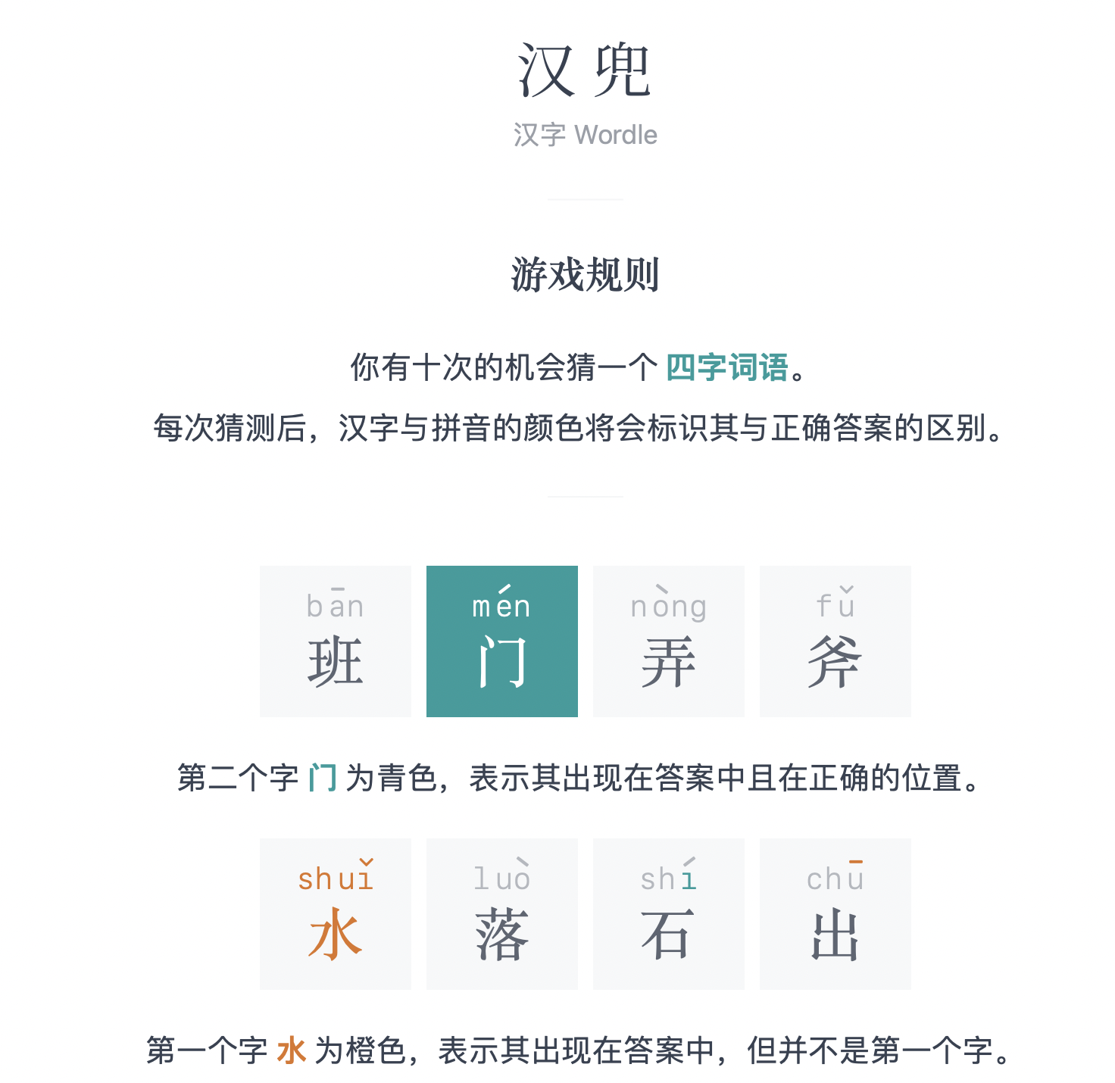
大作业
题目1（简单）：汉兜
https://handle.antfu.me/

Slide 48

大作业
题目2（困难）：星期五
https://www.bilibili.com/video/BV1DL4y1p7ok/

Slide 49
大作业
题目3：自选
比如实现一套微服务框架、分布式消息队列等
自选题目的团队需要和教师或者助教沟通，提前确认题目的难度和可行性

Slide 50
大作业
检查方式：
可编译运行的源代码工程目录./build.sh(linux)
展示PPT（考试前倒数1或2节课宣讲）
项目目标
设计思路
系统框架结构
接口设计和类派生关系
难点和如何克服的
结果展示（截图或者视频嵌入）
每个人的分工和贡献排序

Slide 51
大作业
评分标准
工程完成度和选题难易程度
框架设计的合理性
代码规范程度和模块划分的合理程度
当前任务：
自助分组、确定题目并向助教同学报备

